Slide 1
Sistema de Partículas
Programação de Jogos

Slide 2
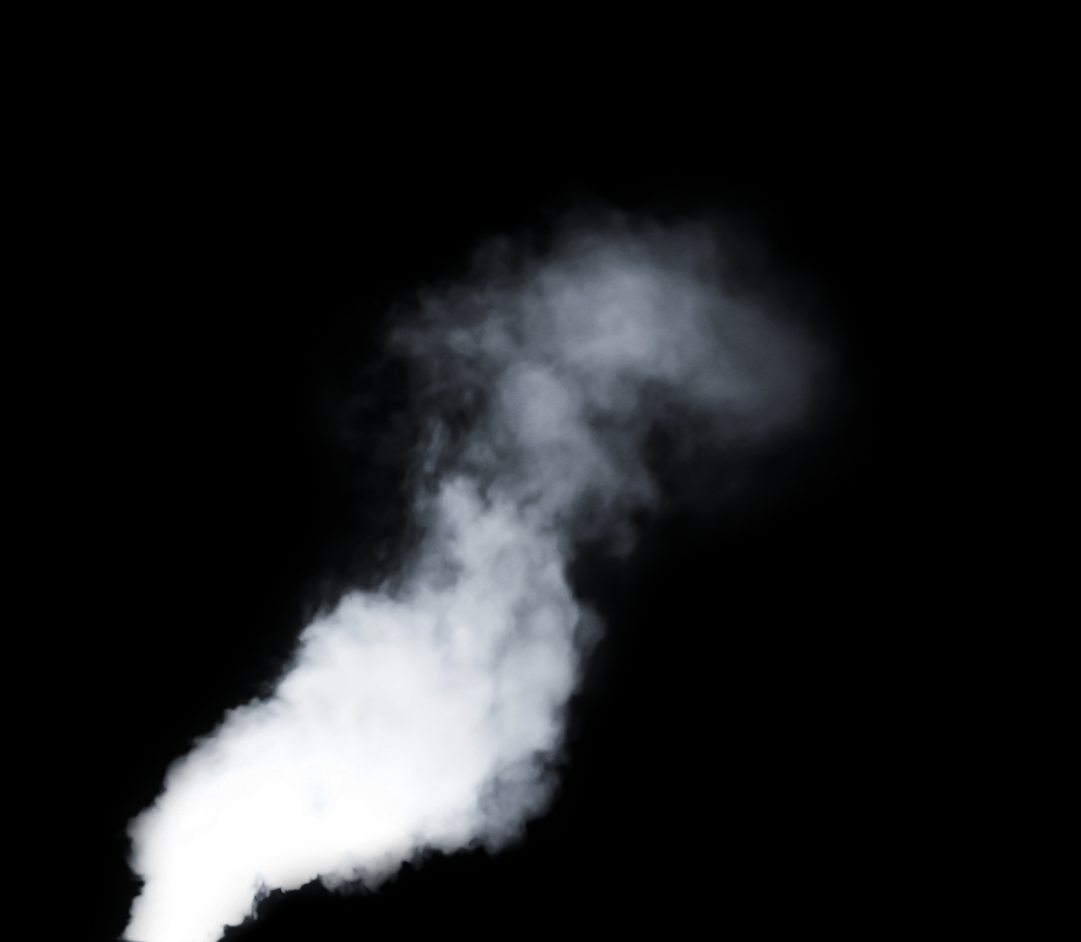
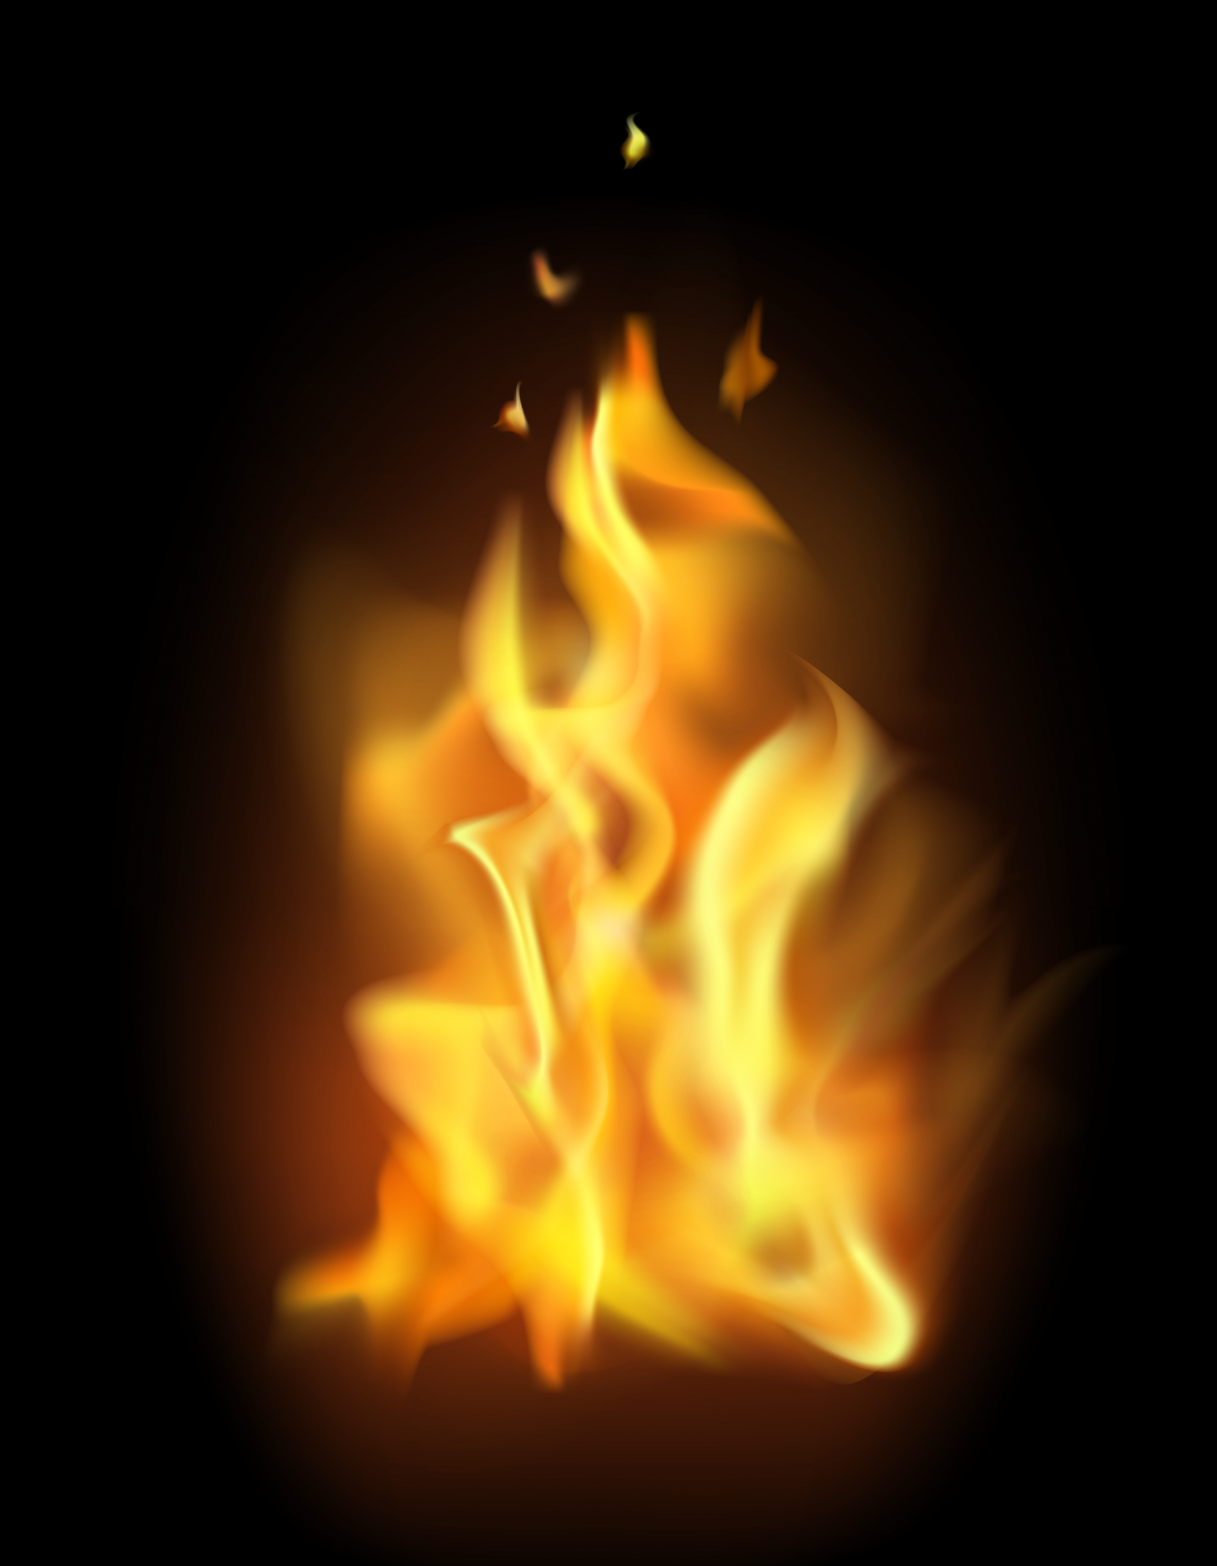
Introdução
Alguns efeitos são difíceis de obter e controlar utilizando métodos convencionais de animação:
Fogo
Fumaça
Explosões
Rastros
Tiros

Slide 3


Introdução
Um sistema de partículas produz um conjunto de pequenas imagens que, juntas, formam um objeto
As pequenas imagens são chamadas de partículas
Geradas
Movidas
Alteradas
Apagadas
Partícula de Luz
Partícula de Fumaça

Slide 4
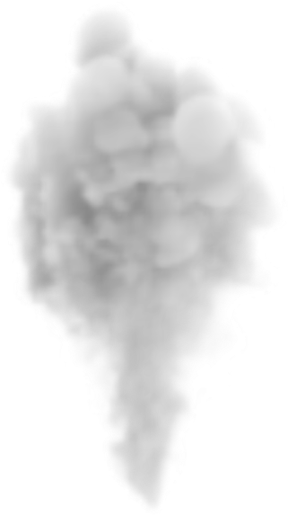
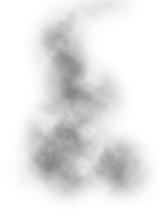
Sistema de Partículas
Um componente chave é o gerador de partículas
Cada gerador possui suas caraterísticas:
Imagem
Tempo de vida
Frequência
Velocidade
Direção
Espalhamento
Cor
Geradores de Partículas

Slide 5
Sistema de Partículas
Cada partícula é processada individualmente com base nos seus atributos:
Posição
Velocidade
Instante de criação
struct Particle
{
float x, y;
Vector speed;
llong timestamp;
};
Partícula
Gerador de Partículas
»
Notes:
» Mostrar implementação no projeto Particles do material de apoio.

Slide 6
Resumo
Um sistema de partículas permite obter diferentes efeitos visuais
Com base em um gerador de partículas, que promove:
Criação, movimentação e destruição de partículas
Vantagens:
Permite obter efeitos mais próximos da realidade
Efeitos são controlados por parâmetros
Desvantagens:
Custo elevado e que cresce com o número de partículas
Utilização deve ser balanceada e limitada

